Slide 1
ORCHESTRATOR
Per sorprendere i tuoi clienti

Slide 2
fornitori
assicurazioni
periti
showroom
customer care
cliente finale

Slide 3
Tutto in un’unica piattaforma
Piattaforma web (nessuna installazione), condivisione dei dati della pratica in tempo reale tra collaboratori e operatori esterni, identificazione dei veicoli e dei ricambi specifici con la targa, accettazione veicolo e apertura della pratica con Tablet.
Tutti i dati di carrozzeria e meccatronica in un solo strumento per una più veloce e precisa gestione amministrativa e preventivazione al cliente.
Facile da usare
il tuo cliente sarà sempre aggiornato sullo stato di avanzamento dei lavori tramite sms o email.
Niente più carta: i documenti sono in formato digitale.

Slide 4
Automatizza il flusso di lavoro
In particolare puoi:
seguire il flusso dei veicoli che entrano nella carrozzeria, velocizzando i tempi di lavorazione
ottenere una programmazione precisa delle riparazioni
gestire rapidamente più sedi o diversi soggetti che collaborano con te
gestire preventivi e ricambi
fatturazione elettronica.

Slide 5
Gestione Preventivi
Fai i preventivi in modo veloce grazie alla possibilità di integrare INFOCAR DATA
la banca dati più autorevole per gli operatori automotive.

Slide 6
Gestione Officina
Pianifica il lavoro in officina,
e velocizza le tue attività
Con un click, puoi generare la scheda di lavoro dal tuo preventivo e assegnare i compiti agli operai in base alle loro competenze e al loro carico di lavoro.
Grazie alla funzione MarcaTempo, potrai verificare i tempi di lavoro effettivamente impiegati.

Slide 7
Ordini ricambi
Ordina i ricambi al tuo fornitore di fiducia direttamente dalla scheda lavoro oppure dal preventivo.

Slide 8
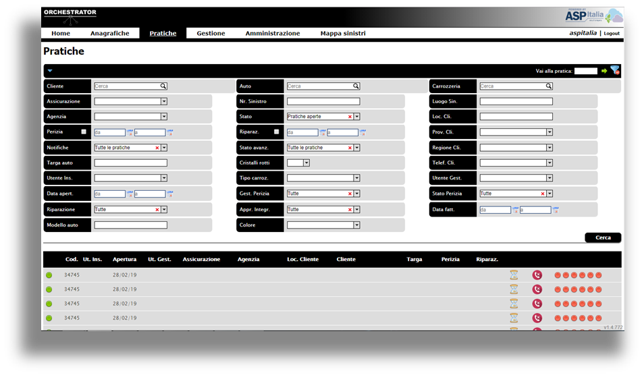
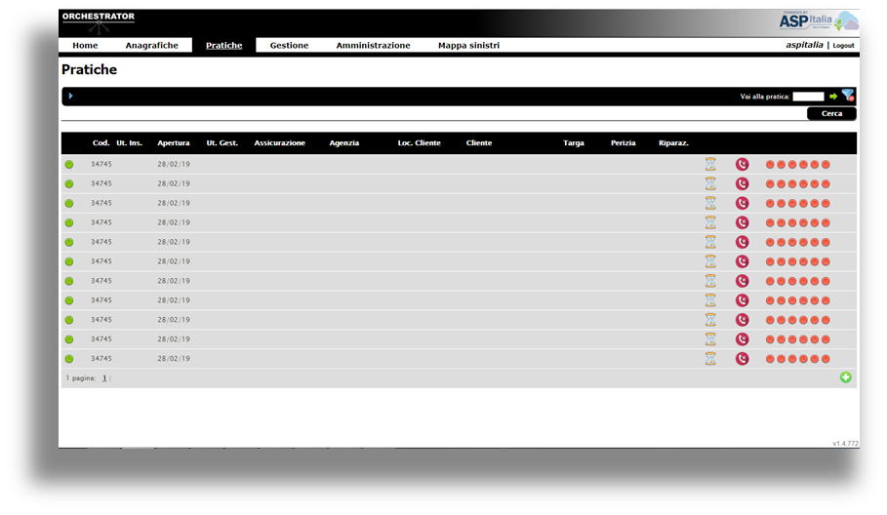
Fatturazione elettronica
Emetti la fattura elettronica direttamente dalla scheda lavoro in formato XML.

Slide 9
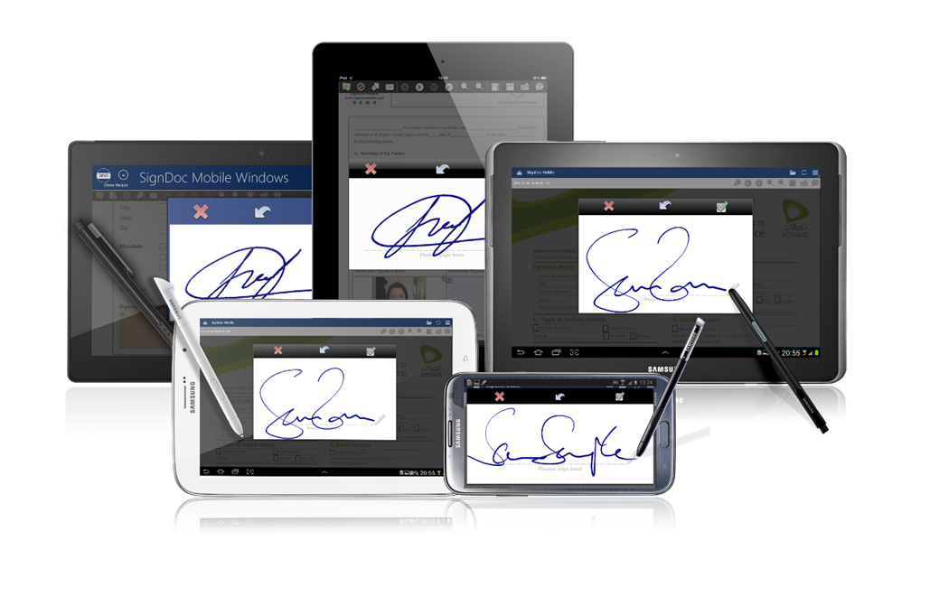
Niente più carta
I documenti digitali sono sempre disponibili, evitando la fatica di scannerizzare, stampare, compilare e inviare la documentazione necessaria.
Le pratiche saranno più semplici, veloci e più “green”!
Avranno valore legale grazie alla firma digitale.
Ricorda:
la firma scannerizzata non ha valore legale!

Slide 10
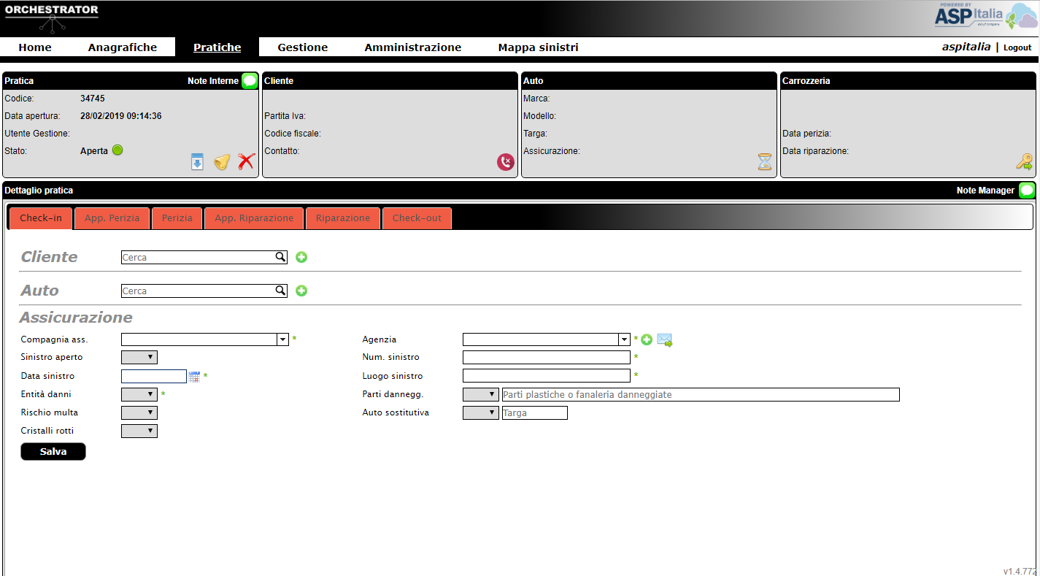
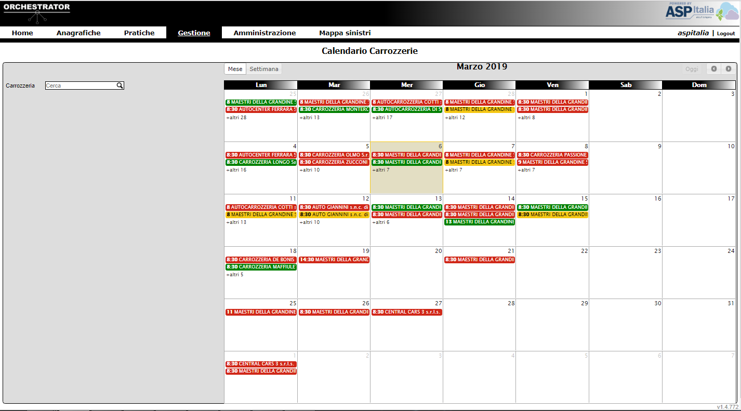
Migliora il servizio clienti
Il cliente finale viene aggiornato sullo stato di avanzamento dei lavori tramite SMS o email.

Slide 11
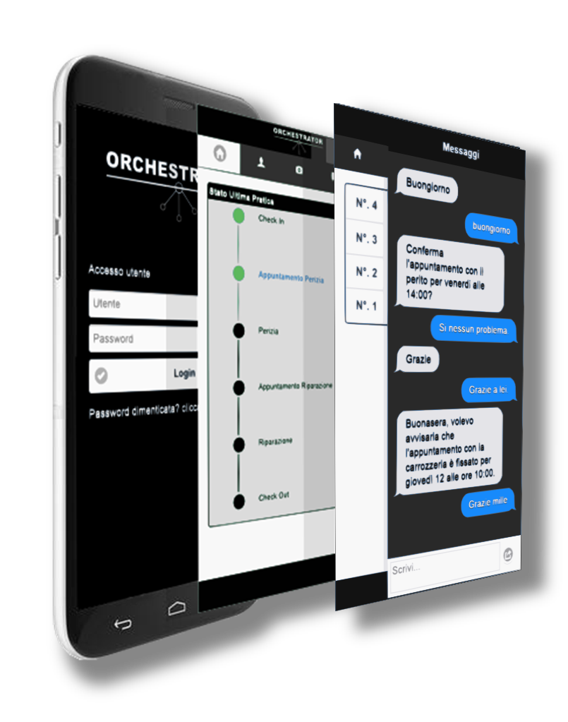
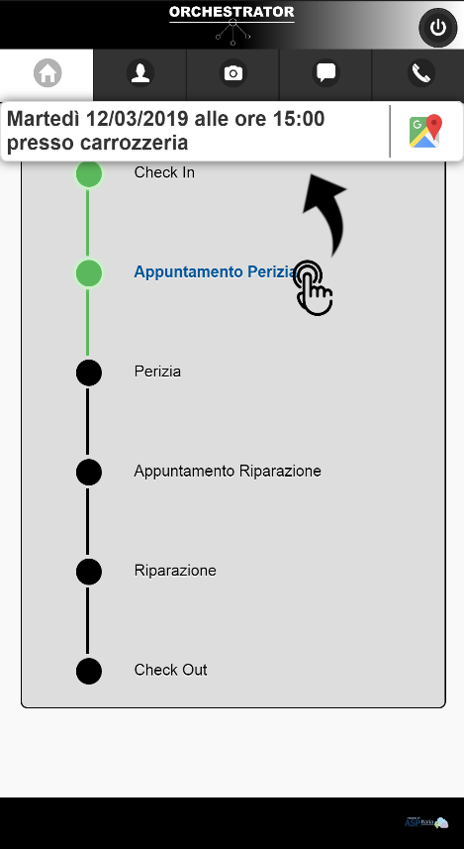
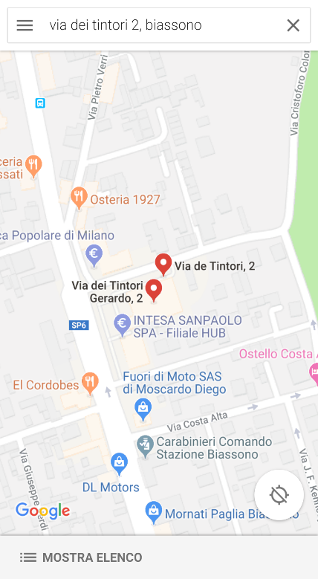
Le tue pratiche ed appuntamenti a portata di mano

Slide 12
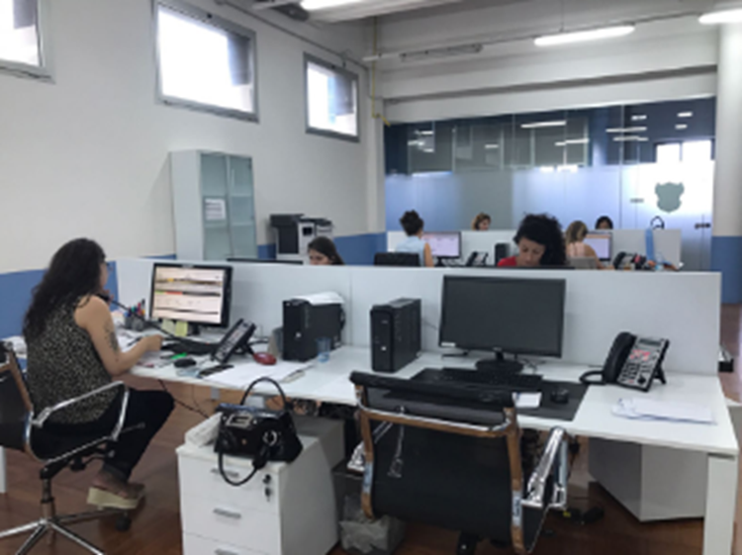
Dicono di noi
«Con il servizio di ASP Italia, garantiamo un servizio veloce, puntuale e il cliente è seguito ed informato ad ogni passaggio».

Slide 13
info@asp-italia.com
www.asp-italia.com
800914393
Tel. 039. 380081

